Slide 1
1 - Actualizar el fichero de contenidos

Slide 2






1
2
3
4
Inserir el contingut del newsletter
Reconstrucció de les pàgines HTML
Fusió de l'HTML amb els destinataris de correu
Obtenir codi font del fitxer HTML
Recopilación de noticias, comunicados, …
Diseño estético y estratégico de presentación
despatx4@aster.cat
https://github.com/AsterBCN/repository/edit/main/db.json
despatx4@aster.cat
https://github.com/AsterBCN/newsletter/actions
https://asterbcn.github.io/newsletter
despatx4@aster.cat
https://us13.admin.mailchimp.com/
GITHUB
Dades
(JSON)
GITHUB
Pàginas HTML
ASTERBCN
Pàginas HTML
MailChim
HTML-correu

Slide 3
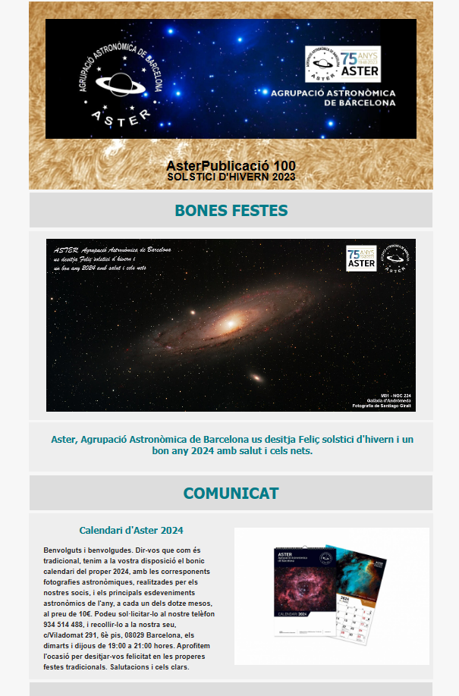
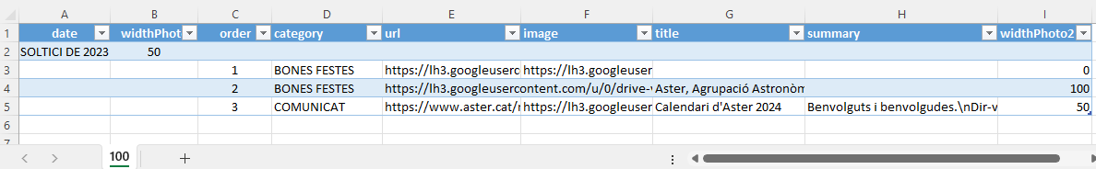
1

Slide 4
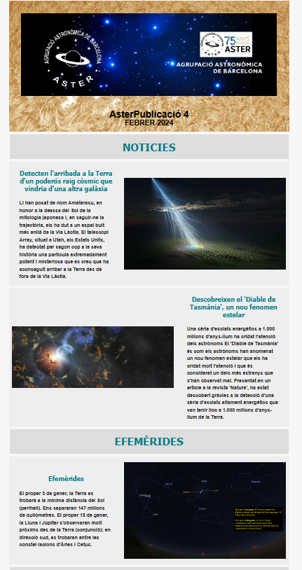
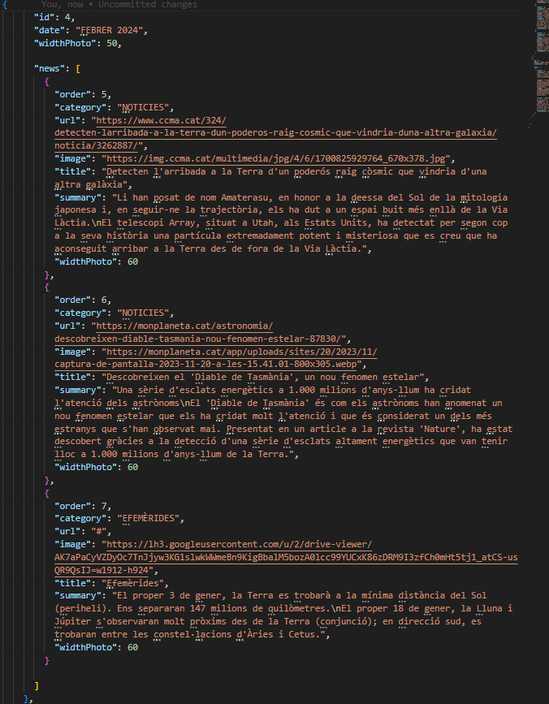
https://asterbcn.github.io/newsletter
https://github.com/AsterBCN/repository/edit/main/db.json
1

Slide 5
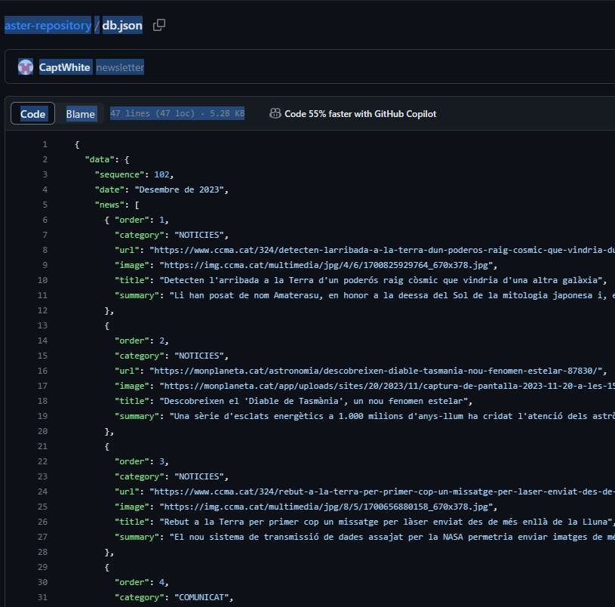
https://github.com/AsterBCN/repository/edit/main/db.json
1
id: Representa el número de publicación. Es importante que el comunicado que queremos que se visualice tenga el número de Id más alto
category: Los comunicados se agrupan por categorías.
order: Dentro de cada categoría, los comunicados se ordenan por este campo.
Si el orden es impar la foto sale a la izquierda, si es par a la derecha.
summary: No pueden haber 'saltos de línea'. Se representan con los valores ‘\n'
Para representar una 'comilla doble’ usar ‘\'‘’.
: No pueden haber 'saltos de línea'. Se representan con los valores ‘\n'
Para representar una 'comilla doble’ usar ‘\'''.
widthPhoto: Representa el tanto por ciento de la fila que ocupa la foto
-----------------------------------------------------------------------------------------
Deben respetarse escrupulosamente los campos representados en verde en la figura, así como los signos '{' '} ' ' [' ‘] ' '=' ':'.
JSON Validator (piliapp.com)
¡¡¡ Es importante comprobar que el fichero está bien formado antes de subirlo al repositorio !!!

Slide 6
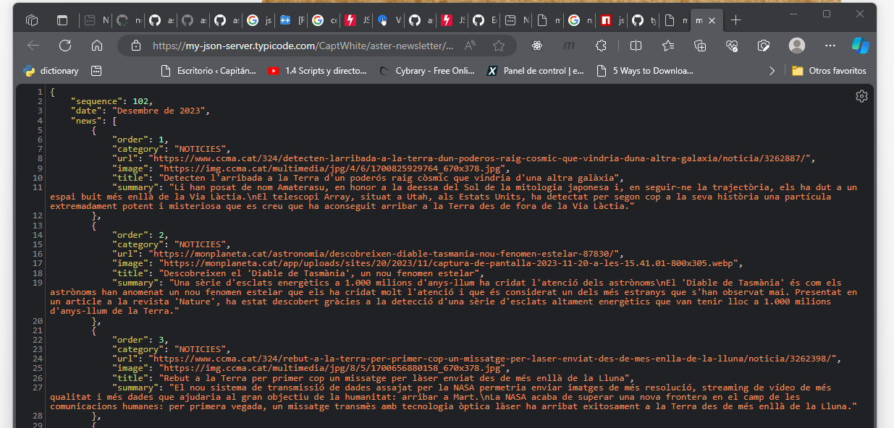
Para modificar los contenidos debe accederse al fichero a través de la URL de github.
1 - Tendremos en un editor el fichero JSON. Lo seleccionamos todo y cortamos en el portapapeles
2 - Picar sobre el icono del lápiz para editar.
3 - Modificar el fichero github. Generalmente será borrarlo todo y pegar el contenido del portapapeles.
4 - Pulsar el botón 'Commit changes'. En la ventana emergente poner en el campo 'Commit change' el text 'Butlletí XXX' y pulsar ‘Commit changes’
El fichero queda modificado y pasado un minuto será accesible desde:
https://my-json-server.typicode.com/AsterBCN/repository/db
¡¡¡ Es importante comprobar que el fichero ha sido modificado !!!
1

Slide 7
Alternativa a actualizar el fichero JSON desde una consola de comandos
Debe tener el programa git instalado ( https://git-scm.com )
Crear un directorio que contenga exclusivamente el fichero 'newsletter.json' donde habremos copiado su contenido
La primera vez (y solo una vez):
echo "# Borrar-xyz" >> README.md
git init
git add README.md
git commit -m "first commit"
git branch -M main
git remote add origin https://github.com/CaptWhite/newsletter.git
git push -u origin main
En veces sucesivas:
git add .
git commit -m " Butlletí 102 "
git push -u origin main
(base) PS C:\Users\captw\workspaces\Astronomia\WEB ASTER\Repository> git add .
(base) PS C:\Users\captw\workspaces\Astronomia\WEB ASTER\Repository> git commit -m "Butlletí 102"
[main 18f84a9] Butlletí 102
1 file changed, 1 insertion(+), 1 deletion(-)
(base) PS C:\Users\captw\workspaces\Astronomia\WEB ASTER\Repository> git push -u origin main
To https://github.com/CaptWhite/aster-newsletter.git
! [rejected] main -> main (fetch first)
error: failed to push some refs to 'https://github.com/CaptWhite/aster-newsletter.git'
hint: Updates were rejected because the remote contains work that you do
hint: not have locally. This is usually caused by another repository pushing
hint: to the same ref. You may want to first integrate the remote changes
hint: (e.g., 'git pull ...') before pushing again.
hint: See the 'Note about fast-forwards' in 'git push --help' for details.
(base) PS C:\Users\captw\workspaces\Astronomia\WEB ASTER\Repository> git pull
remote: Enumerating objects: 5, done.
remote: Counting objects: 100% (5/5), done.
remote: Compressing objects: 100% (3/3), done.
remote: Total 3 (delta 2), reused 0 (delta 0), pack-reused 0
Unpacking objects: 100% (3/3), 656 bytes | 16.00 KiB/s, done.
From https://github.com/CaptWhite/aster-newsletter
09493c1..13390f3 main -> origin/main
Auto-merging db.json
Merge made by the 'recursive' strategy.
db.json | 4 ++--
1 file changed, 2 insertions(+), 2 deletions(-)
(base) PS C:\Users\captw\workspaces\Astronomia\WEB ASTER\Repository> git add .
(base) PS C:\Users\captw\workspaces\Astronomia\WEB ASTER\Repository> git commit -m "Butlletí 102"
On branch main
Your branch is ahead of 'origin/main' by 2 commits.
(use "git push" to publish your local commits)
nothing to commit, working tree clean
(base) PS C:\Users\captw\workspaces\Astronomia\WEB ASTER\Repository
Enumerating objects: 10, done.
Counting objects: 100% (10/10), done.
Delta compression using up to 8 threads
Compressing objects: 100% (6/6), done.
Writing objects: 100% (6/6), 622 bytes | 622.00 KiB/s, done.
Total 6 (delta 4), reused 0 (delta 0), pack-reused 0
remote: Resolving deltas: 100% (4/4), completed with 2 local objects.
remote: This repository moved. Please use the new location:
remote: https://github.com/CaptWhite/aster-repository.git
To https://github.com/CaptWhite/aster-newsletter.git
13390f3..327c69f main -> main
Branch 'main' set up to track remote branch 'main' from 'origin'.
(base) PS C:\Users\captw\workspaces\Astronomia\WEB ASTER\Repository>

Slide 8
2 – Regenerar las páginas web

Slide 9
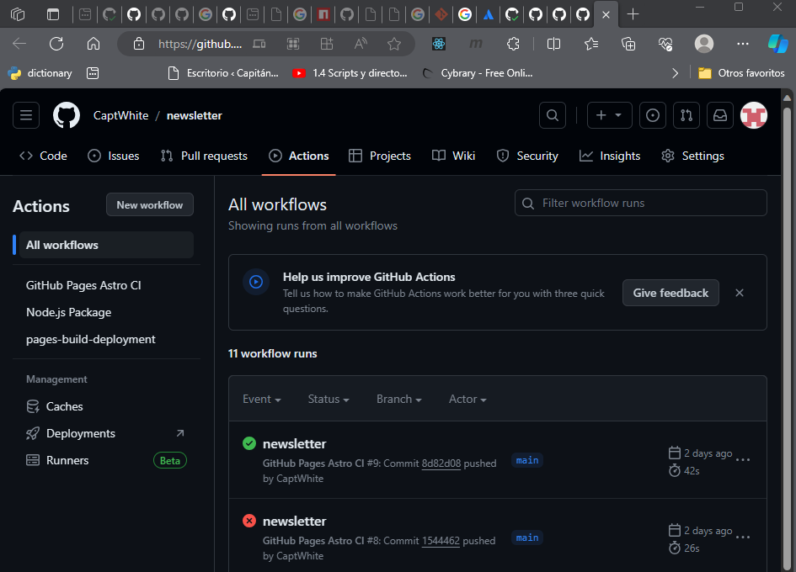
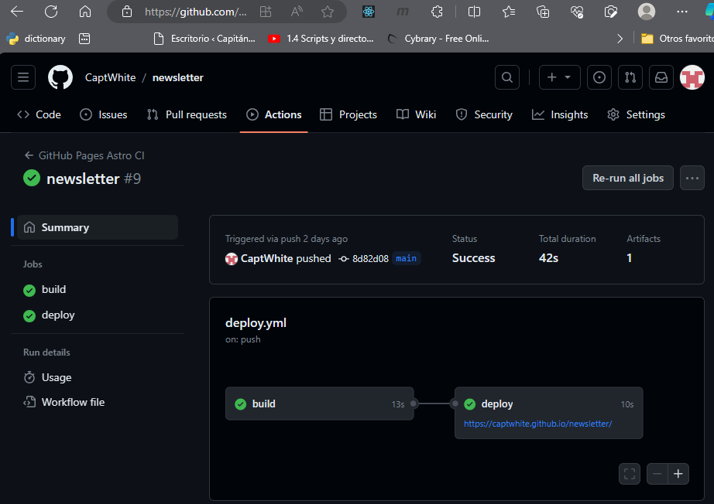
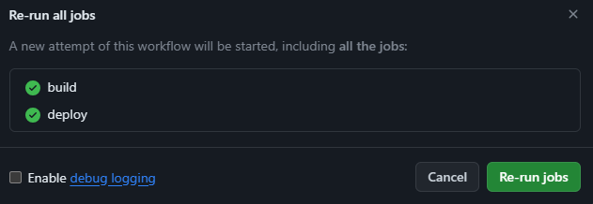
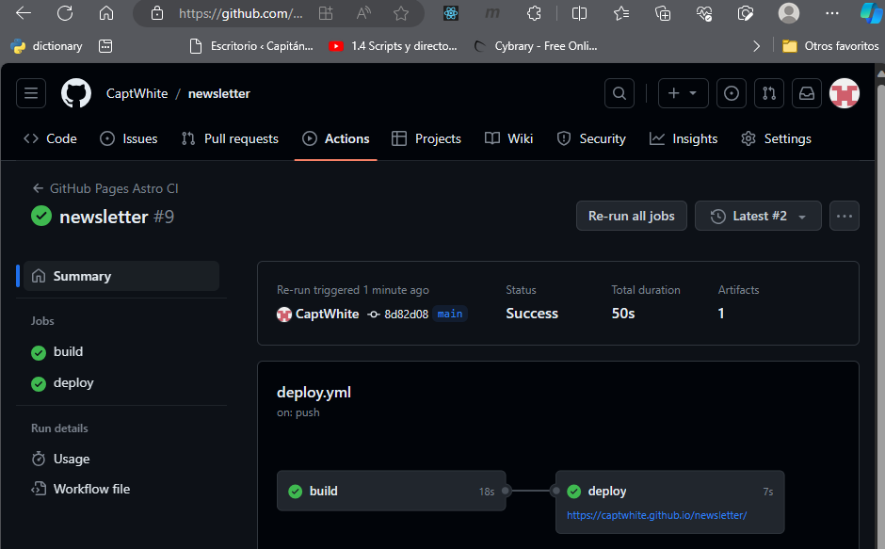
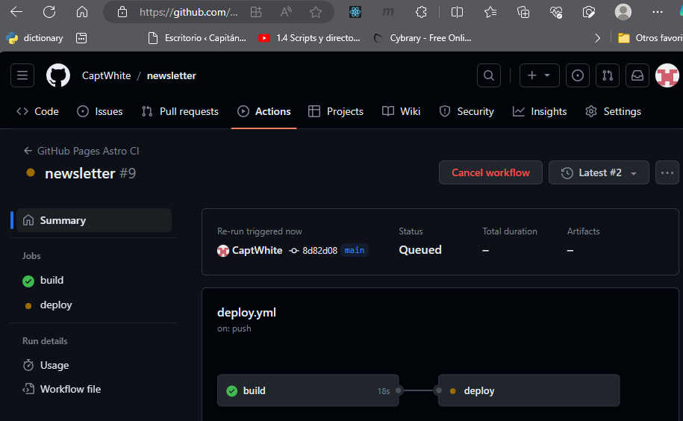
https://github.com/AsterBCN/newsletter/actions
2
https://asterbcn.github.io/newsletter

Slide 10
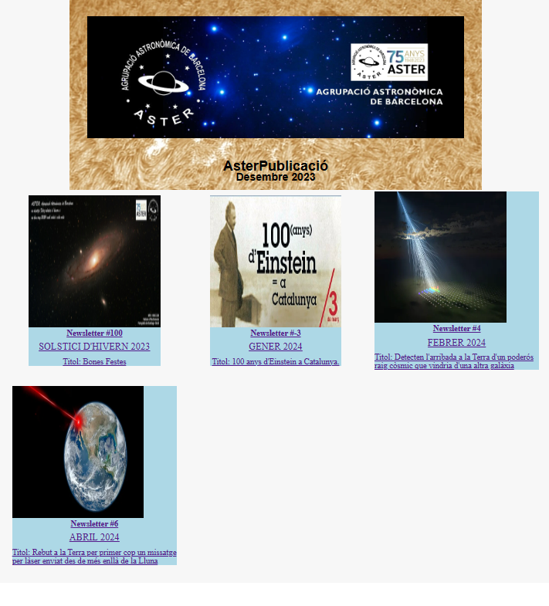
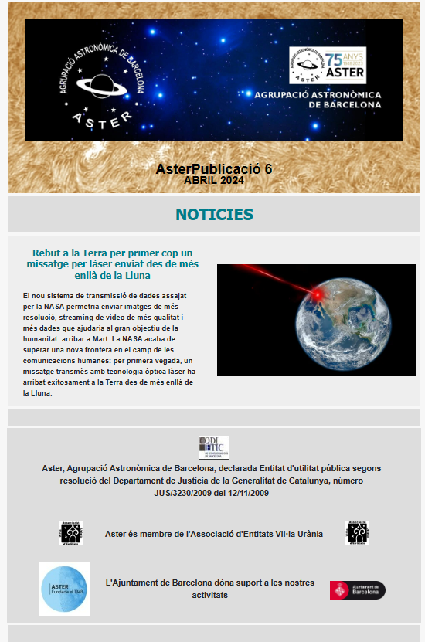
https://asterbcn.github.io/newsletter
https://asterbcn.github.io/newsletter/catalog
https://asterbcn.github.io/newsletter/item/6
2

Slide 11
3 – Obtener código fuente de la página web

Slide 12
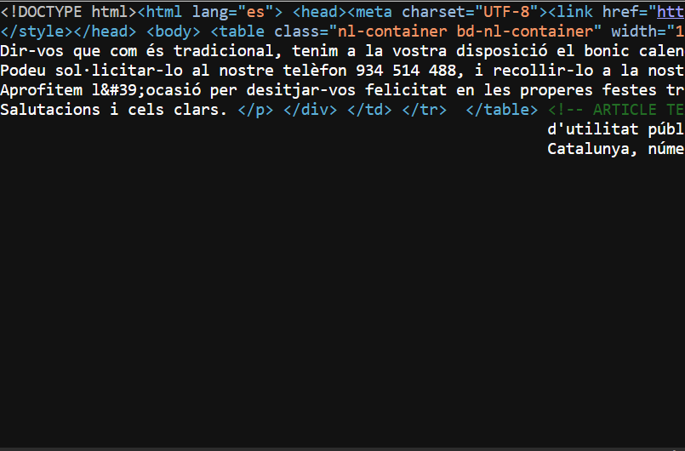
https://asterbcn.github.io/newsletter
3
Ver código fuente de página
Seleccionar todo y Cortar en el portapapeles

Slide 13
4 – Envío de emails

Slide 14
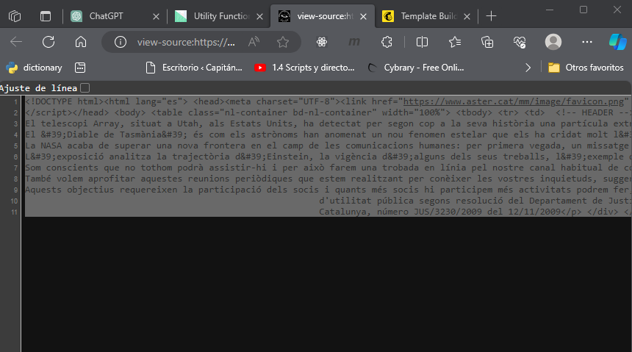
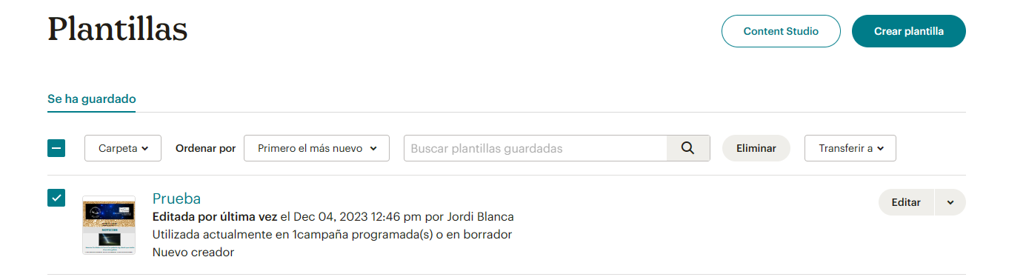
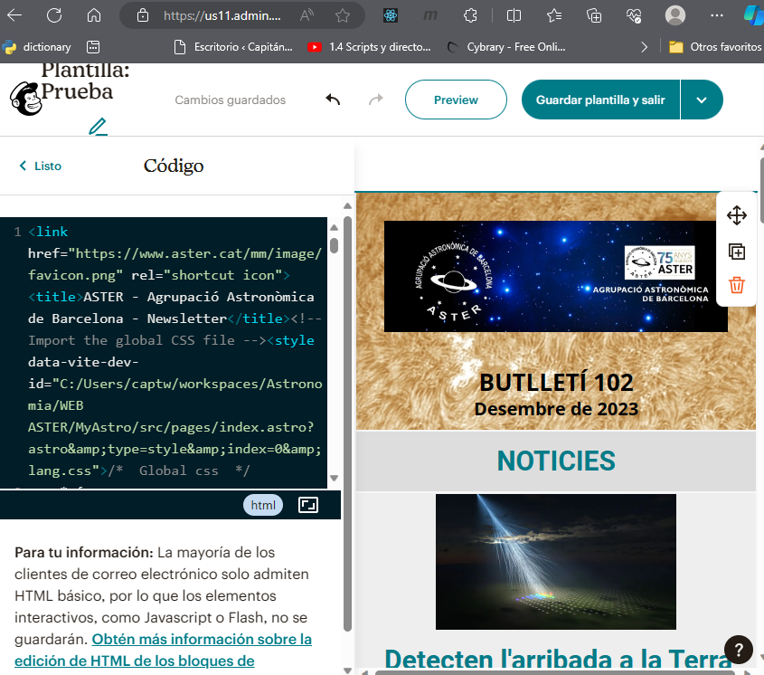
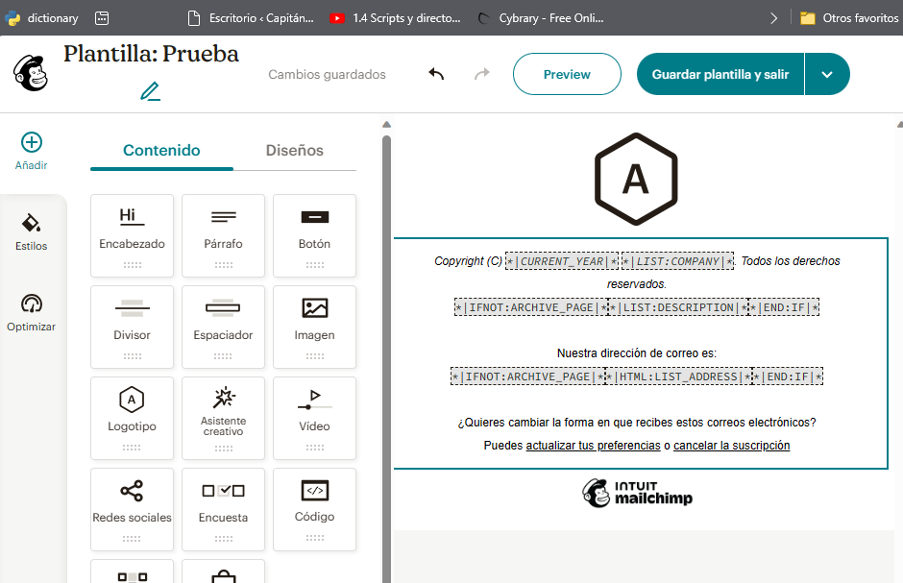
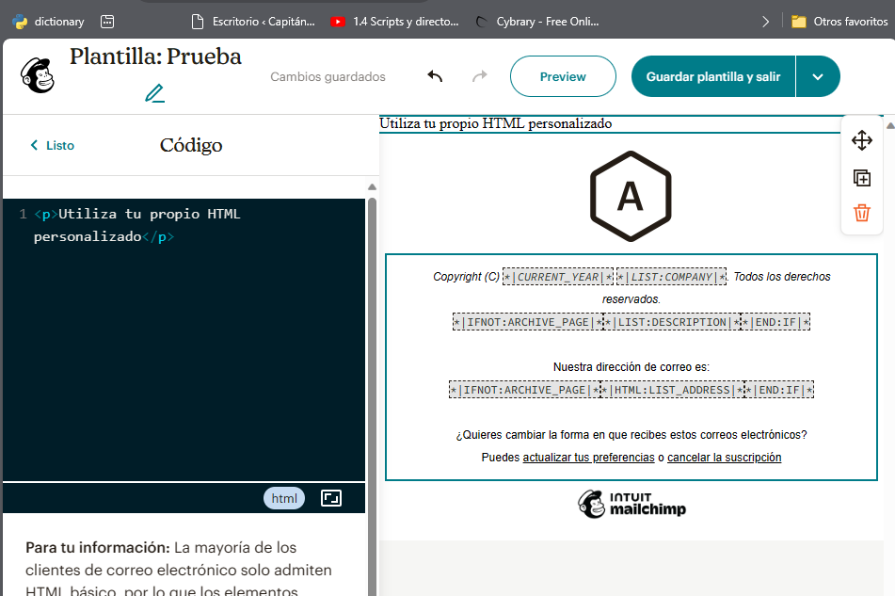
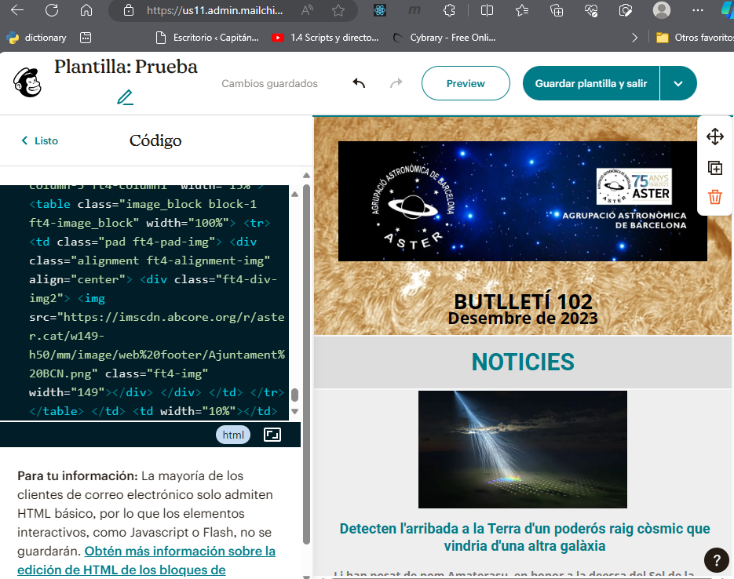
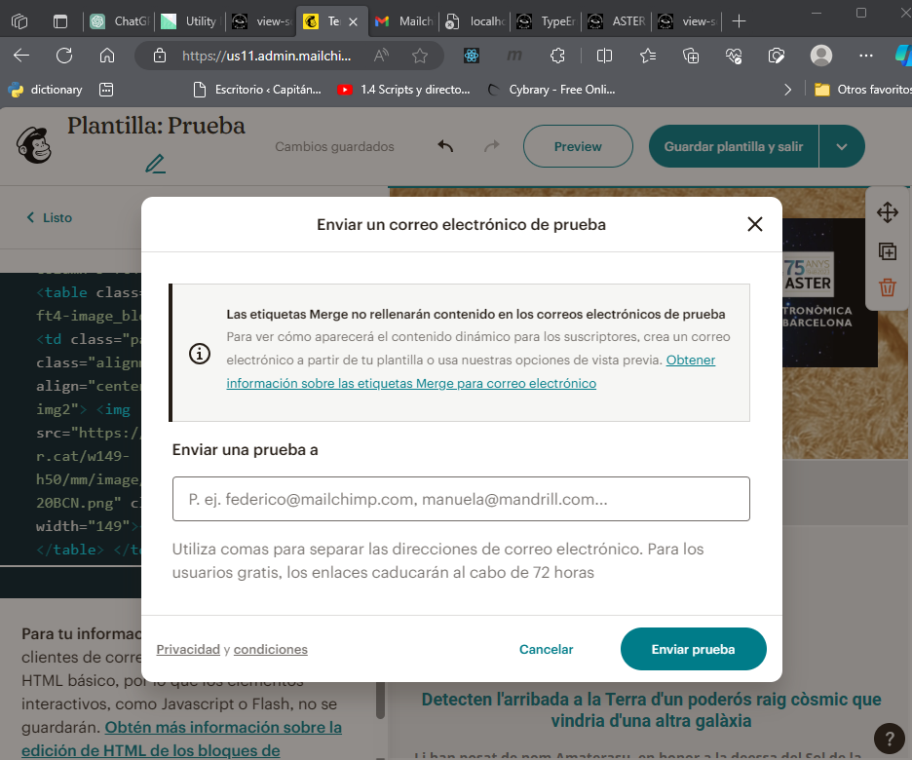
4

Slide 15
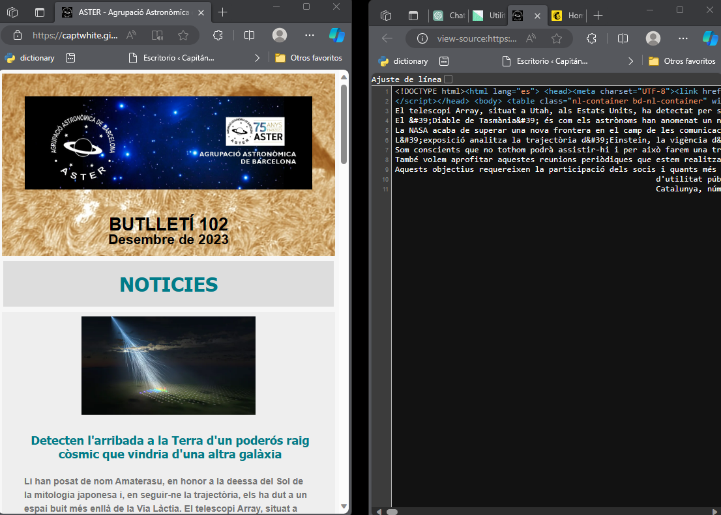
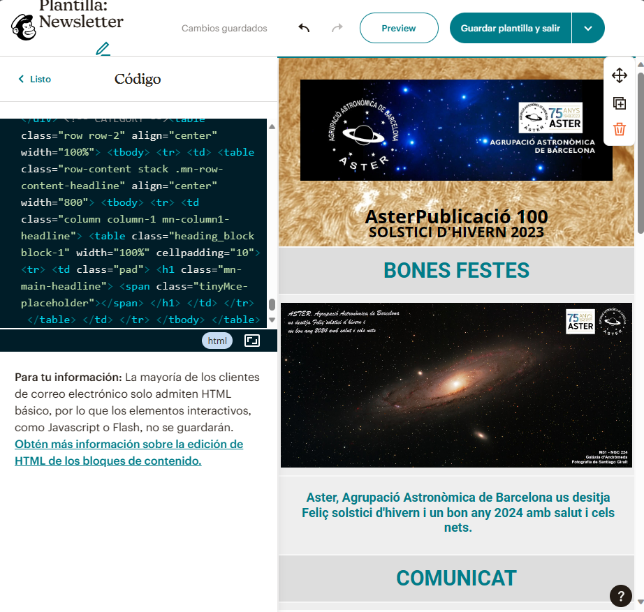
Cortar y pegar
4

Slide 16
5 – Drive
(Repositorio documentos)

Slide 17
informacionsaster@gmail.com
https://drive.google.com/drive/u/2/home
- newsletter
- 100
- imatges
foto 1
doc 2
- -101
- imatges
foto …

Slide 18
6 – Por hacer (TODO)
- Convertir páginas de Drive y Onedrive
- Excel a JSON
- JSON a Excel
- Diseño de Newsletter (Cabecera – cuerpo – Pie)
- Más campos en JSON
- Customizar tipo letra
JSON bien formado

